Slide 1
App Lab: CALCULADORA DE ECUACIONES DE SEGUNDO GRADO. Parte 3 (continua de la parte 2 en la diapositiva 14.)
NETLANDSCHOOL 2016

Slide 2
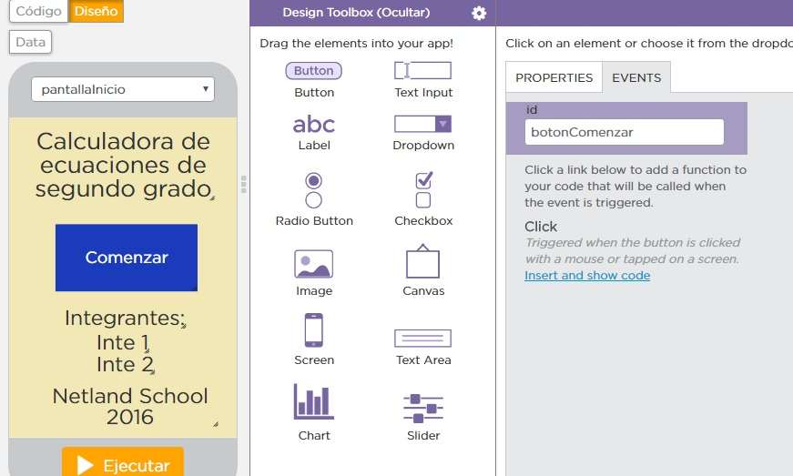
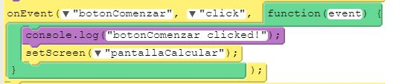
Recordando la aplicación de “Elige tu propia historia”, le damos la función al botón comenzar, de cambiar a la siguiente pantalla.

Slide 3
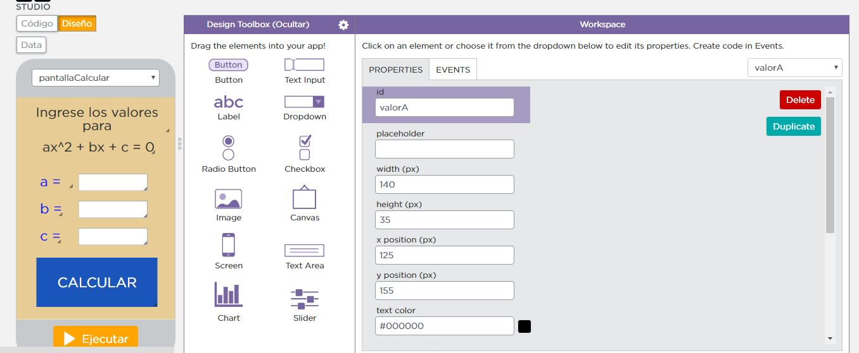
Ahora necesitamos OBTENER (get) los valores ingresados por un usuario y almacenarlos en VARIABLES, para ocuparlas más tarde.

Slide 4
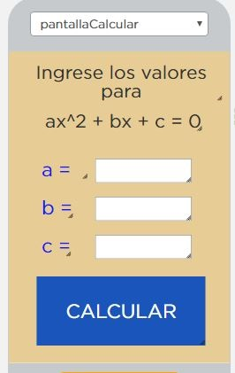

Entonces primero creamos las variables que utilizaremos para almacenar los números ingresados.
Var a = 0;
Var b = 0;
Var c = 0;
Como las variables van a almacenar números, las declaramos con un valor igual a cero.
Así sabemos que sólo podemos asignarles números.

Slide 5
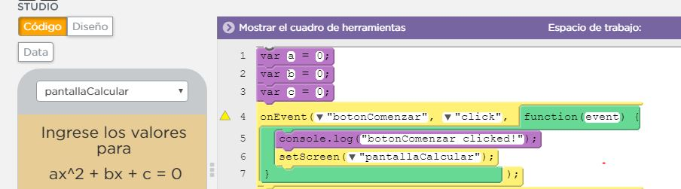
Así va quedando mas o menos…

Slide 6
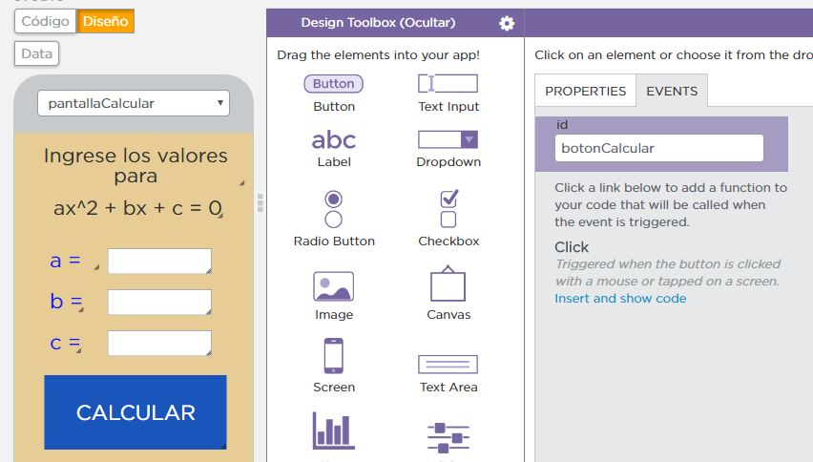
Ahora le damos la función al botonCalcular de la pantallaCalcular.

Slide 7
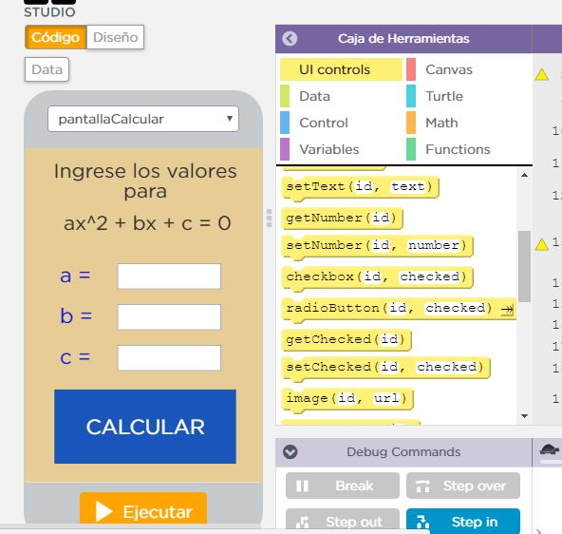
Dentro de la función del botonCalcular, escribiremos las instrucciones que realizarán los cálculos.
Entonces, para obtener los valores de las variables, utilizamos la función integrada: getNumber(id).
getNumber(id) obtiene el valor numérico de un elemento (como de un cuadro de texto) identificado por su id.

Slide 8
Luego el valor que se va a obtener es asignado a las variables que creamos anteriormente.
Variables
Nombre de la función
id
a = getNumber("valorA");
b = getNumber("valorB");
c = getNumber("valorC");

Slide 9
Por ejemplo, si un usuario ingresa estos valores y presiona “CALCULAR”:
a = getNumber("valorA");
b = getNumber("valorB");
c = getNumber("valorC");
2
-3
Ahora los valores de las variables son:
a 2;
b -3;
c 1;
1

Slide 10
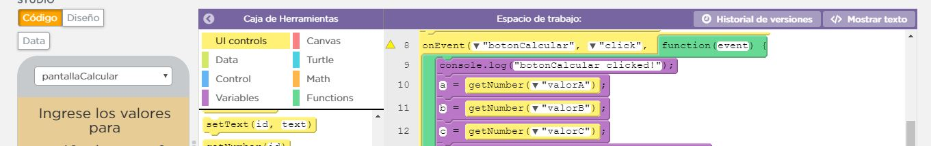
Así va quedando la función del botonCalcular

Slide 11
Discriminante
Discriminante = (b * b) – (4 * a * c)
Necesitamos calcular el DISCRIMINANTE para conocer el tipo de solución, por medio de condiciones.
SI el Discriminante es igual a cero, tenemos una solución real.
Si el Discriminante es mayor que cero, tenemos dos soluciones reales distintas.
Si el Discriminante es menor que cero, hay dos soluciones complejas, pero como sólo trabajamos con números reales, tomaremos ese resultado como cero.

Slide 12
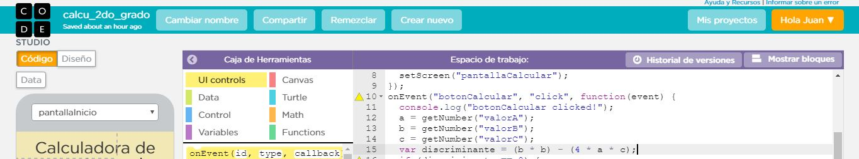
Modo texto:

Slide 13
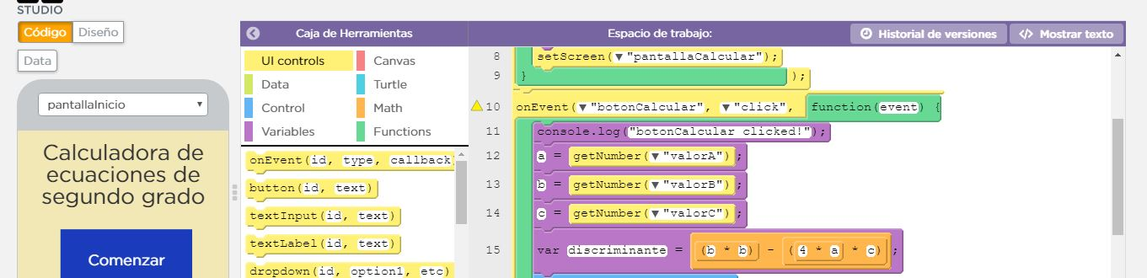
Modo bloques

Slide 14
CONDICIONES PARA EL DISCRIMINANTE
Sabemos que según el valor del discriminante, tendremos 3 tipos de soluciones. Para utilizar la adecuada utilizaremos las condicionales IF – ELSE IF – ELSE (SI – SINO SI – SINO).

Slide 15
INSERTANDO UN BLOQUE IF

Slide 16
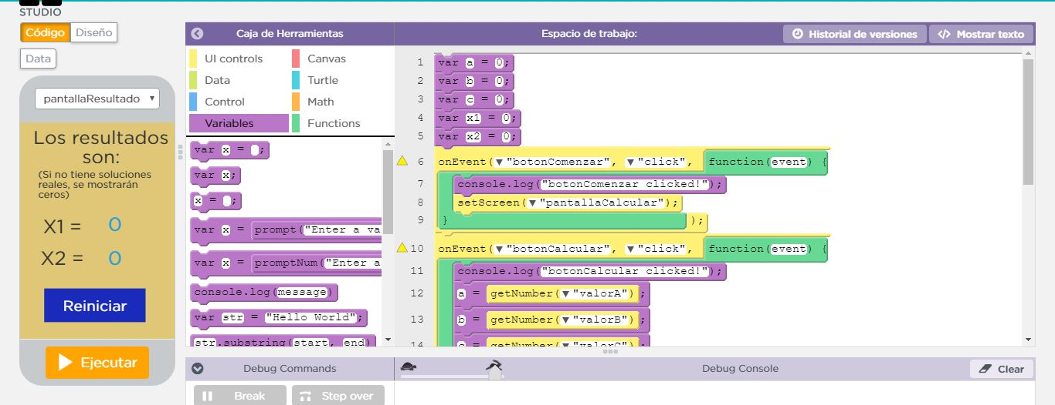
Creamos las variables x1 y x2 que utilizaremos para los resultados.

Slide 17
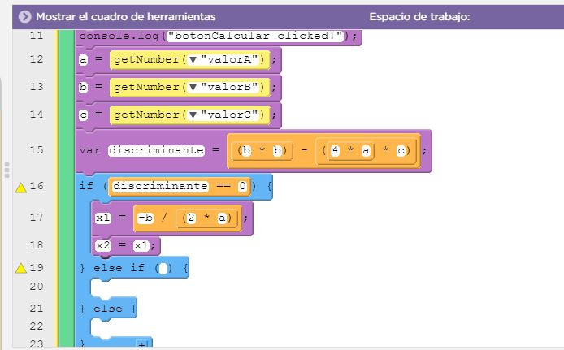
Si el discriminante es igual a cero, entonces
x1 = -b / (2 * a) ;
x2 = x1;

Slide 18

Si el discriminante es mayor a cero, entonces existen dos soluciones distiantas.
Cómo necesitamos usar una raíz cuadrada, utilizaremos la función: Math.sqrt(valores);
x1 = (-b + Math.sqrt(b * b - (4 * a * c))) / (2 * a);
x2 = (-b - Math.sqrt(b * b - (4 * a * c))) / (2 * a);

Slide 19
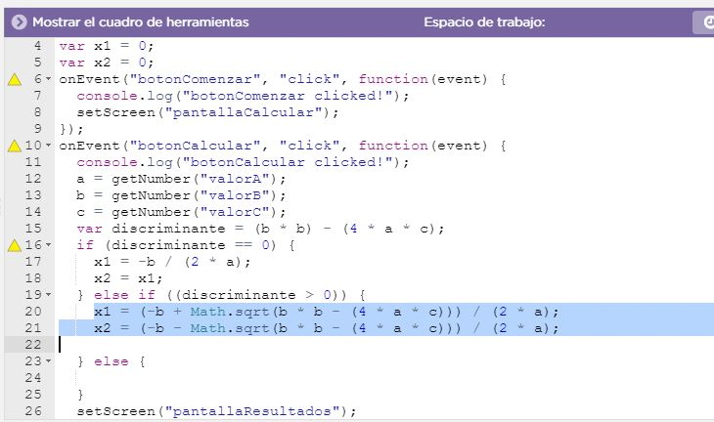
SI Discriminante > 0

Slide 20
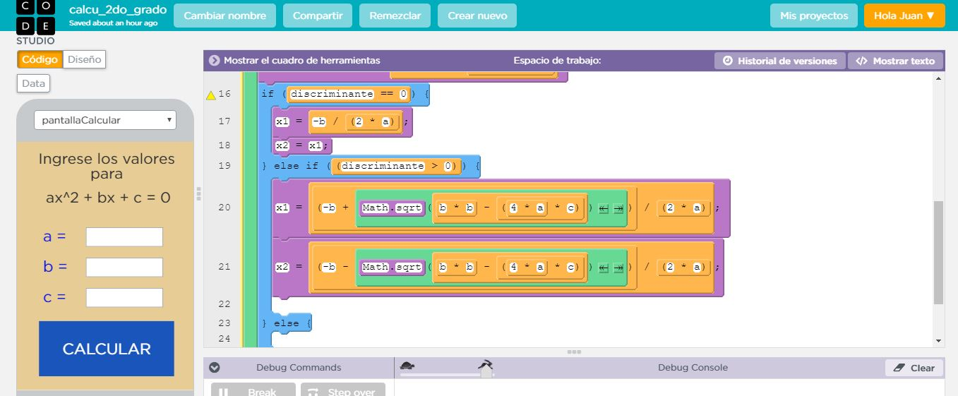
En modo bloques queda un poco confuso…

Slide 21
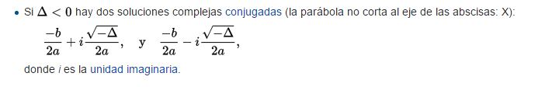
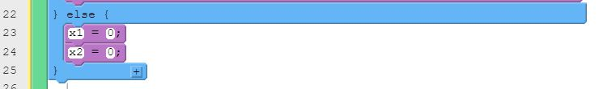
Finalmente, para el último caso como no manejaremos soluciones complejas, diremos que el resultado es cero, o que no tiene una solución real.

Slide 22
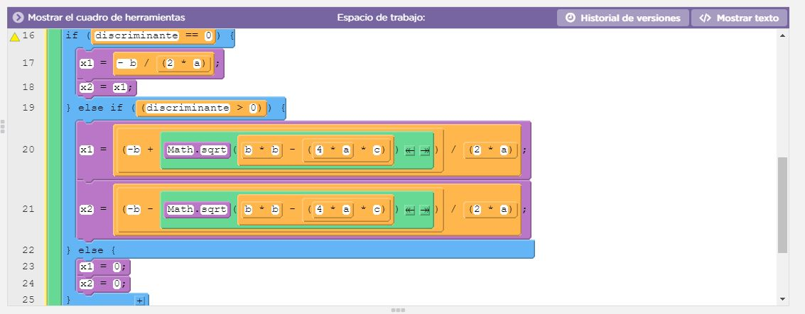

Slide 23
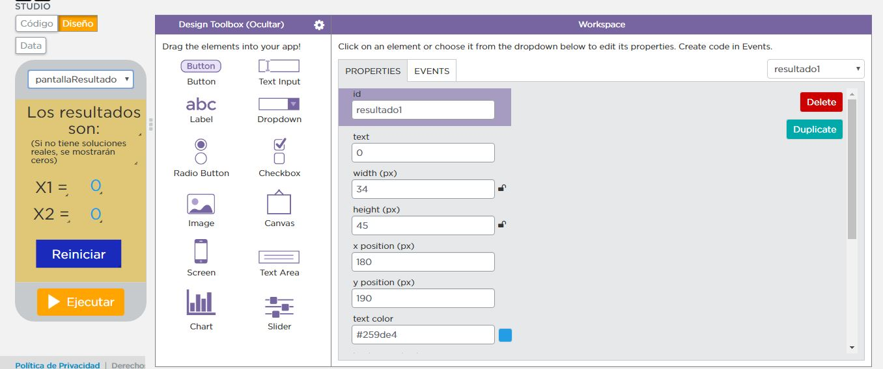
Ahora nuestra aplicación realiza los cálculos necesarios. Sólo nos falta mostrar los resultados.
Recuerdan cómo se llamaban (Id) ?

Slide 24

Para mostrar los resultados en pantalla, utilizaremos la función integrada:
setNumber(id, number);
A la cual se le ingresa el Id de un elemento, y el valor a asignar.
setNumber(“resultado1”, x1);
setNumber(“resultado2”, x2);

Slide 25
Usando setNumber();

Slide 26
¡¡¡FELICIDADES!!!
Ahora puedes utilizar y compartir tu aplicación ;D

Slide 27
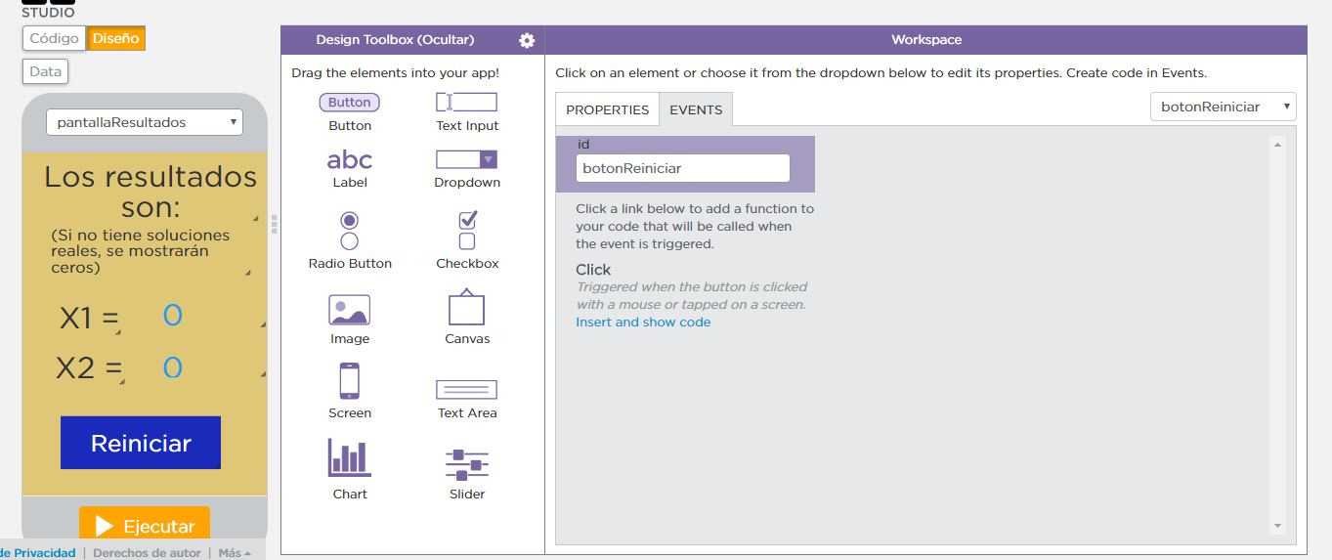
Agregando detalles
Si bien nuestra aplicación funciona, podemos agregar la funcionalidad de “reiniciar” la aplicación, sin tener que recargarla.

Slide 28
REINICIAR
El botonReiniciar Debe:
- Enviar a la pantallaInicio.
Asignar los valores de las variables a cero.
Dejar los cuadros de texto en blanco (sin los números).
Para esto último utilizamos la función:
setText(id, “texto”);
Con los valores del “texto” en blanco (“”);

Slide 29
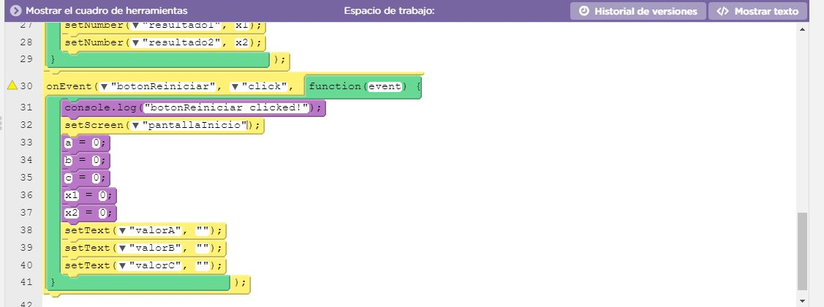
Y eso es todo!

